Slide 1

产品技术中心OKR和工作机制
2019.02.27

Slide 2

1
部门ORK
议程
2
工作制度
CONTENT

Slide 3
2019产品技术中心OKR目标
以新规划，新技术提升健客内部业务管理的信息化程度和用户体验， 打造健客一站式多应用内部协同效率平台，保障内部业务流程全周期系统化管理。(40%)
体系化建立健客的数据分析决策能力， 以“一切业务数据化”为目标， 建立数据产品，研发和应用团队， 全面推进健客数据产品，技术和应用体系的建设 。(20%)
提升健客现有流量到交易的转化管理水平， 发掘新的低成本流量机会，提升健客的月活和GMV指标增长。 (10%)
建立和推进完善健客中台化的业务架构建设，形成“小前台，大中台”的业务中台技术体系，提升基础业务系统的服务化能力。 (10%)
建立和完善健客的ITIL管理体系，提升健客运维管理水平并保障系统安全稳定运行。 (10%)
深化项目管理体系， 围绕健客的业务核心目标，统筹产品研发资源，建立项目敏捷迭代流程， 优化项目效率和成本。(5%)
提升产品研发团队的管理水平和影响力。 (5%)
Notes:
提升健客内部业务管理的信息化程度， 保障业务流程全周期系统化支持。
Object1： 新一代内效业务中心产品上线，全面提升健客内部业务管理的信息化程度。（产品） （40%）
建立新一代内效产品体系框架， 突出部门职能，以部门业务中心的产品形式和业务部门共同推进健客职能部门的信息化程度。 （产品）
建设健客运营中心， 健客客服中心，健客财务中心，健客供应链中心，健客物流中心， 健客安全中心5个内部业务中心产品系统， 完成对健客内部业务流程全周期系统化管理。（产品）

Slide 4
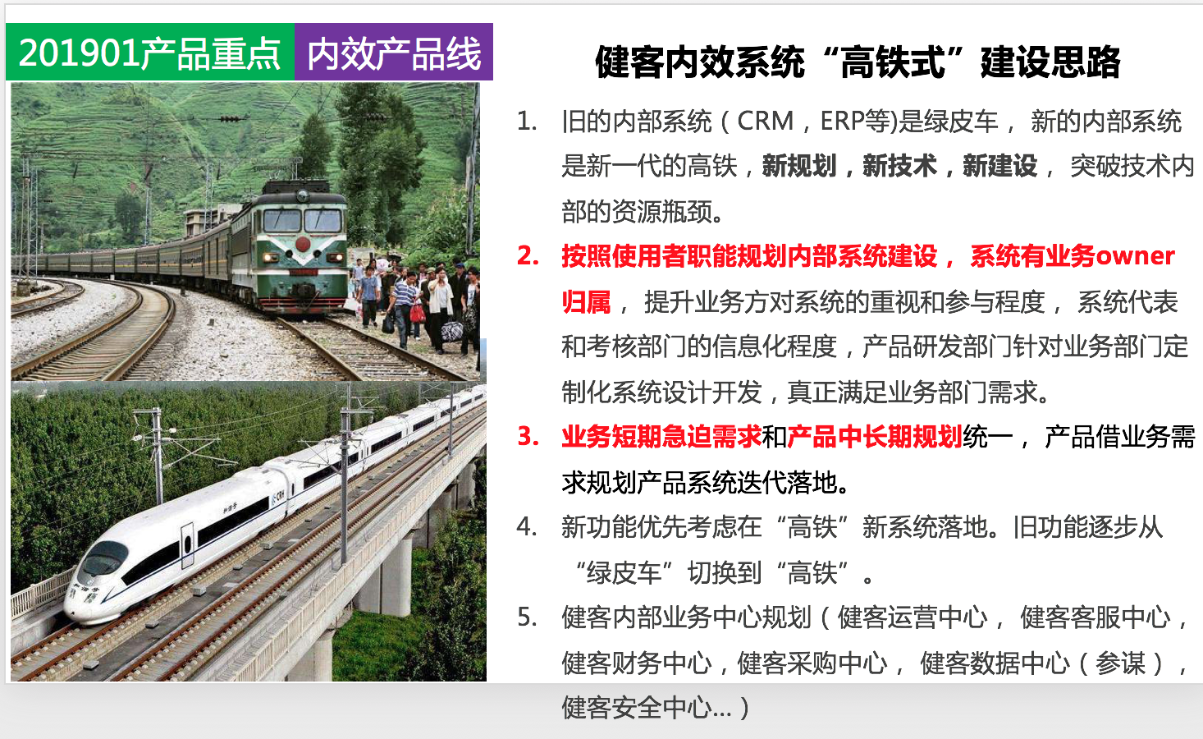

Slide 5
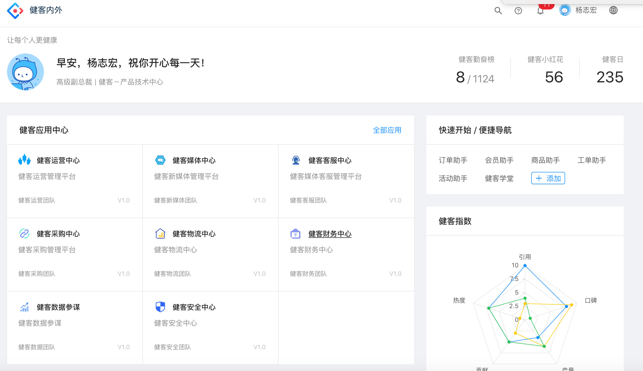

Slide 6
2019产品上半年业绩OKR目标
内效产品线，内部业务流程信息系统化提升（P1， 40%)
建立新一代内效产品体系框架。
内部系统业务流程全周期管理。
供应链中心，物流中心，运营中心，客服中心，财务中心，安全中心总体建设。
数据产品线， 体系化建设健客业务数据分析能力， 一切业务数据化(P1，20%)
健客数据参谋
Tableau智能报表
增长产品线， 提升流量转化率， 同时对新流量和模式进行探索。(P2，30%)
小程序探索（微信，百度，头条）， 小程序矩阵化。
找到有效方式提升流量到APP月活的转化率。
电商产品线， 完善重点功能，专业化， 拓展传统电商， 探索新模式。 (p2，10%)
会员等级和权益（功能）
药品专业化知识，PGC/GGC专业化内容（专业）
提升产品培训和跨部门合作管理水平。
所有内部系统功能在新系统落地
业务支持满意度
迭代效率
产品设计和规划
数据指标数目，覆盖度
迭代效率
Notes:
PC时代CRM类型系统，用户体验差没有整体业务体系规划，以功能为主

Slide 7
2019技术上半年业绩OKR目标
保障P1，P2级别项目的开发进度。（P1， 50%)
内效产品线项目（P1)
数据中台建设（P2，30%)
日志规范和审计，业务数据和操作日志被全面规范记录。
数据指标全面梳理和埋点，计算，体系化，实时化
数据产品研发（健客数据参谋，tableau智能报表）
内部系统上云(P2， 10%)
基础能力提升（10%）
研发迭代规范化，研发SOP流程改进， 迭代效率提升。
系统监控和业务监控体系建立和提升。
Notes:
PC时代CRM类型系统，用户体验差没有整体业务体系规划，以功能为主

Slide 8
近期待落实工作重点
会议：
产研核心沟通例会（每天9：10-9:30）
技术周会（已有）
产品周会（已有）
产品技术委员会月会
产研月会（骨干）
产研季度总结会（全体）
增长产品双周会（产品技术同步）
内效产品双周会（产品技术同步）
业务共识月会
项目启动会，项目复盘会
制度：
周报制度
会议纪要制度
P1项目管理制度（项目群，站立会，项目日报）
人员：
内部人员盘点优化，4月激励方案
OKR目标设计和沟通

Slide 9

组织进化
仰望星空 合力精耕

